Slide 1
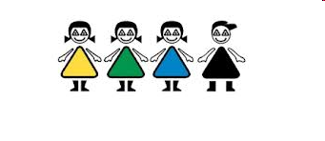
A szemét útja
Készítette: Sima Veronika
Magyar Tannyelvű Alapiskola és Gimnázium, Pozsony

Slide 2

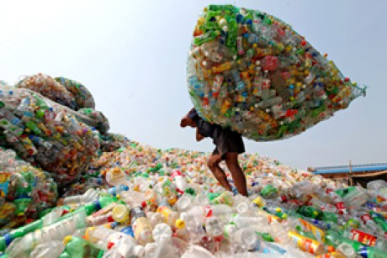
A szemét
A szemét korunk egyik legnagyobb problémája és a jövő legnagyobb problémája lehet.

Slide 3

Szemét vagy hulladék?
Hulladék
Szemét
A hulladék feleslegessé vált anyag amit újrahasznosítunk.
A szemét feleslegessé vált anyag, amit nem tudunk újrahasznosítani.

Slide 4
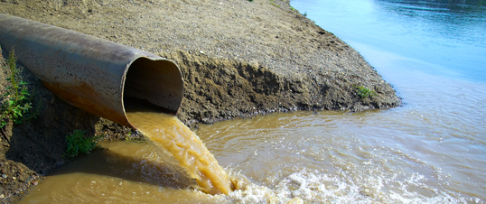
Vízszennyezés
A szennyezett víz évente 1,2 milliárd ember egészségét károsítja.
Egy 1 milliós lakosú városban évente 50 000 tonna szemét keletkezik.

Slide 5
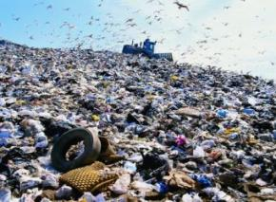
Szemétszigetek az óceánon
A világ legnagyobb szeméthalmaza hullámzik a Csendes-óceánon az Egyesült Államok és Japán között. A kb.100 millió tonnás masszát a tengeráramlások tartják egyben...

Slide 6
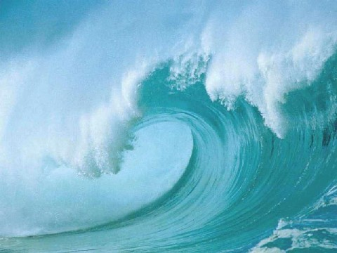
…Két szigetről van szó. A két sziget kiterjedése nagyjából az Egyesült Államok területének kétszerese, az egyiké Közép-Európa nagyságú.

Slide 7
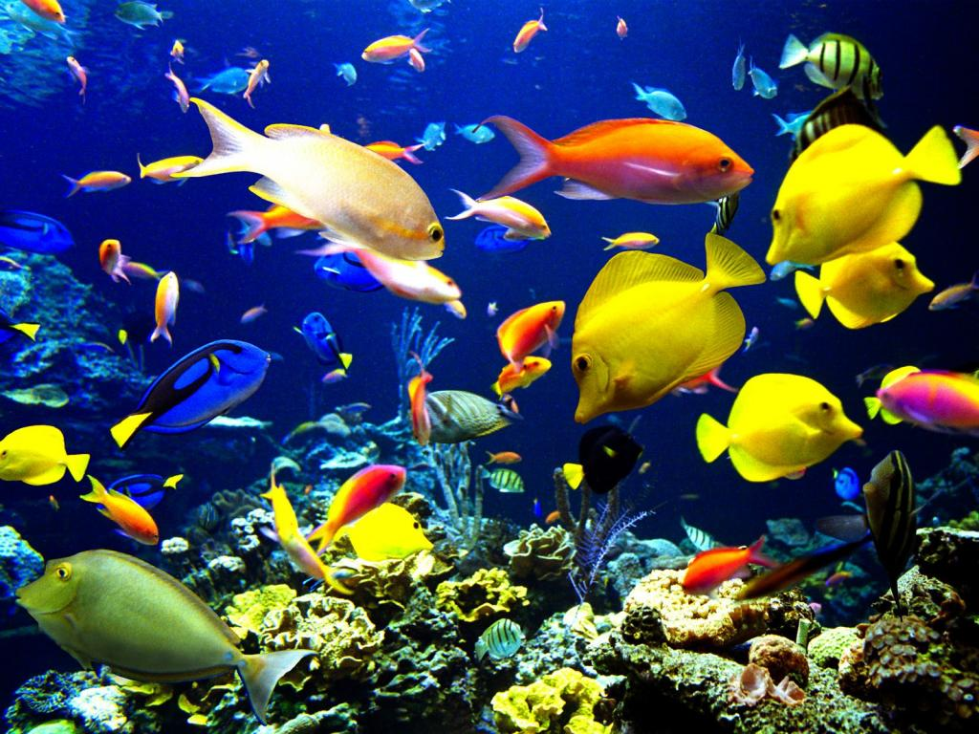
Szemétszigetek veszélyei
Ez az óriási hulladékkupac az óceán állatvilágára van legnagyobb veszéllyel. Az áttetsző műanyag zacskókat sok állat tápláléknak nézni és lenyeli, pedig ezek eltömítik a nyelőcsatornákat, így az élőlények éhen halnak, vagy leáll a légzésük.

Slide 8
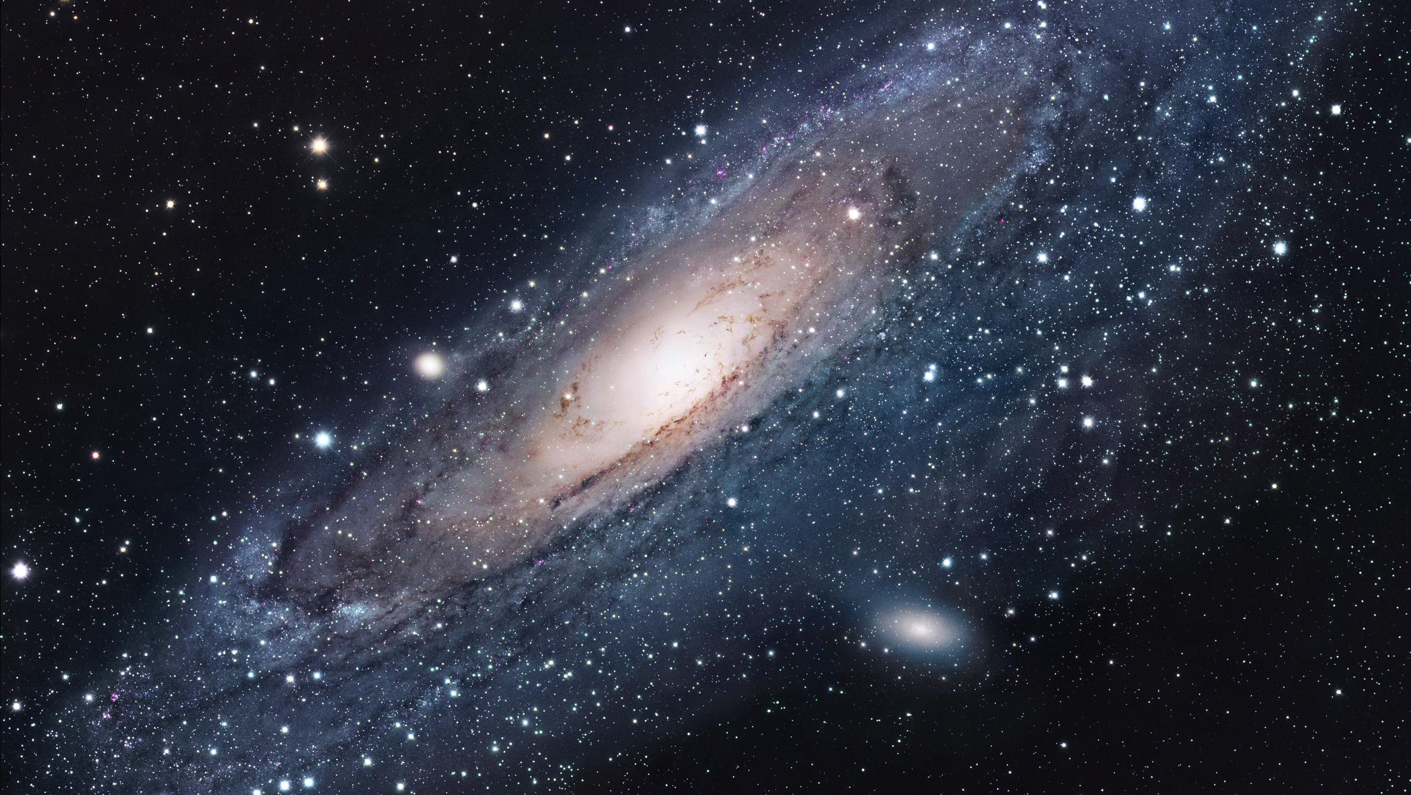
Űrszemét
Jelenleg 110 000 repülőtárgyat tartanaz számon, pl.műholdak levállt részei.

Slide 9

Újrahasznosítás
Célja:Az újrahasznosítás célja a Föld erőforrásainak kímélése, például, hogy kevesebb fát kelljen kivágni papírgyártás céljára, vagy kevesebb vasércet kibányászni acélgyártásra …

Slide 10

…Egyik formája a szerves anyagok komposztálása, a háztartásokban alkalmazható.

Slide 11

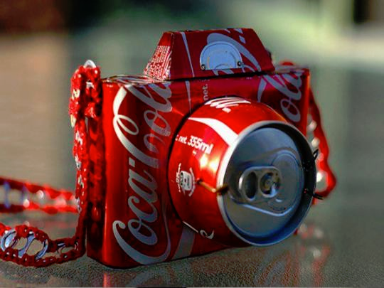
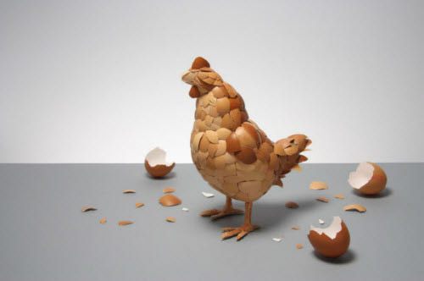
Újrahasznosítás és művészet
Sok művész használ föl alkotásaiban hulladékká vált tárgyakat.

Slide 12

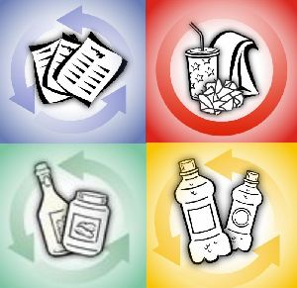
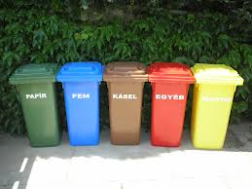
Szelektálás
A szelektálás azt jelenti, hogy a papír, fém, üveg és műanyag hulladékot külön gyűtjük.
- Műanyaggyűjtő kuka sárga
- Fémgyűjtő kuka szürke,
- Üveg gyűjtő kuka zöld
- Papír gyűjtő kuka kék

Slide 13
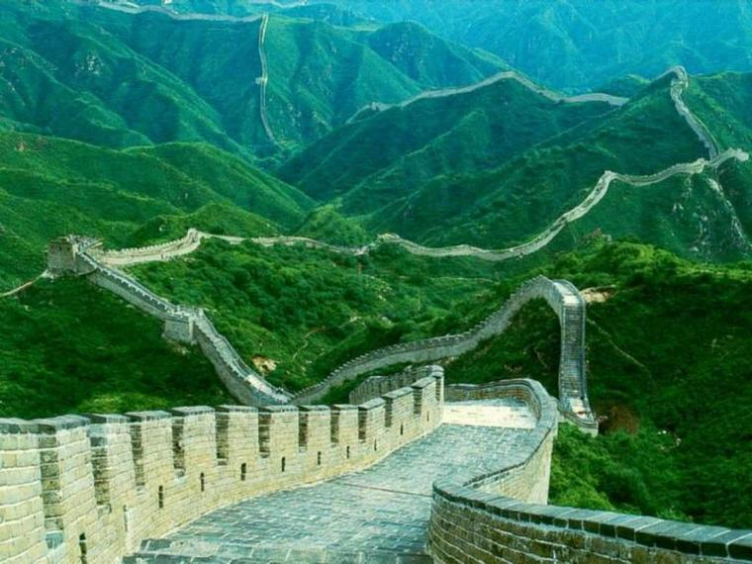
Szeméthegyek
Az űrből 2 emberi kéz által alkotott dolog látszik: a Kínai nagy fal...

Slide 14
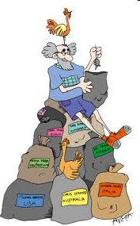
...és a New York-i szeméthegy.

Slide 15
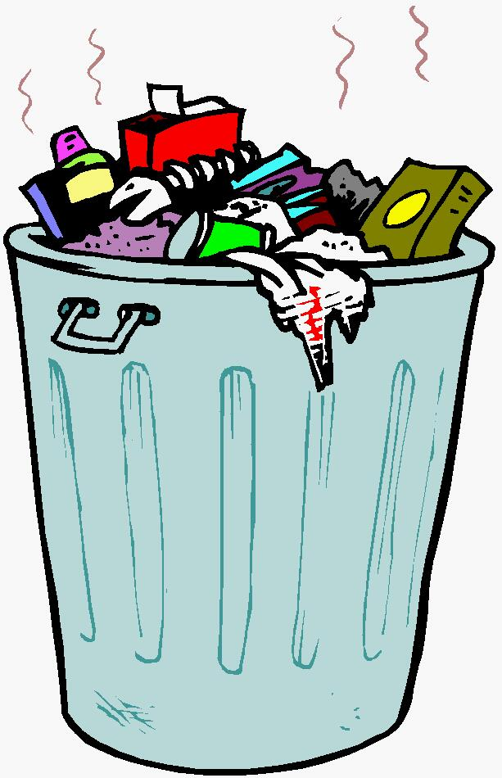
A szeméthegyek általában a város szélén keletkeznek, ahová az emberek kihordják a feleslegessé vált hulladékot.
Ezek illegális szemétlerakatok .

Slide 16
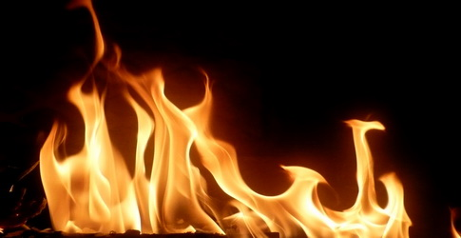
Ártalmatlanítás veszélyes hulladék
A nem újrahasznosítható veszélyes hulladékok ártalmatlanítása semlegesítéssel, égetéssel vagy lerakással történik .

Slide 17
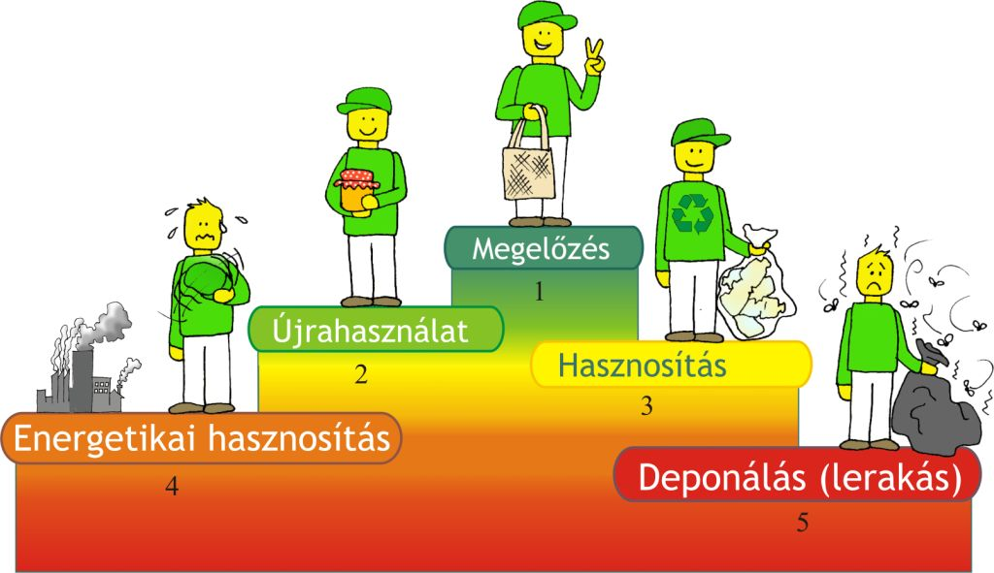
Nem veszélyes hulladék
Nem veszélyes hulladék ártalmatlanítása:
1. hulladék hasznosításával
2. hulladék égetésével
3. hulladék lerakásával

Slide 18
Kérdések
Milyen 2 emberi kéz által alkotott dolog látszik az űrből?
Mivel lehet újrahasznosítani a hulladékot a háztartásokban?
Hol keletkeznek általában a szeméthegyek?

Slide 19
Köszönöm a figyelmet!

Slide 20

Források
http://www.hotdog.hu/seecrets/titokzatos-epitmenyek/a-vilag-legnagyobb-epitmenye-a-kinai-nagy-fal
http://www.mediterrangyor.hu/ezmegaz/8-pontban-a-kerti-egetesrol
http://joestrupp.blogspot.sk/2011_10_01_archive.html
http://www.haleman.estranky.cz/fotoalbum/tropicke-ryby.-.html
http://qualifikacio.hu/environmentprotection.html
http://www.hongkiat.com/blog/recycled-art-masterpiece-made-from-junks/
http://artsfield.net/2012/12/21/canon-art-35mm-camera-by-ian-muttoo-with-recycled-materials/camera-art-arts-ideas-recycled-art-coca-cola-photography-creativity-best-free-online/
http://hplusmagazine.com/2012/04/10/our-solar-system-our-galaxy-then-the-universe/
http://monitor.blog.hu/2010/07/24/vajon_meddig_tart_meg_a_fold_turokepessege_szemetsziget_a_csendes_oceanon
http://www.olo.sk/
http://rosselelet.blogspot.sk/2008_09_01_archive.html
http://krap.blog.hu/2007/01/03/title_2004

